Slide 1
Universidad Panamericana
Contacto:
jmvelarde@up.edu.mx
0232610@up.edu.mx

Slide 2
Las bases de datos
1
Definiciones, características, estructura y ventajas

Slide 3
Es un “almacén” que nos permite guardar grandes cantidades de información de forma organizada, y relacionada sobre la cual podemos encontrar y utilizar fácilmente la información.

Slide 4
CARACTERÍSTICAS
Independencia lógica y física de los datos
Acceso concurrente por parte de muchos usuarios
Integridad de datos
Redundancia mínima

Slide 5
CARACTERÍSTICAS
Consultas optimizadas
Seguridad de acceso y auditoría
Respaldo y recuperación
Acceso a través de lenguajes de programación

Slide 6
Estructura
Las bases de datos se basan en el uso de tablas (filas y columnas)

Slide 7
¿Qué conforma a una tabla de una base de datos?
DATOS
Representación simbólica, un atributo o característica de una entidad
CAMPOS
Espacio de almacenamiento para un dato en particular
REGISTROS
Connjunto de campos que contienen los datos que pertenecen a una misma repetición de entidad

Slide 8
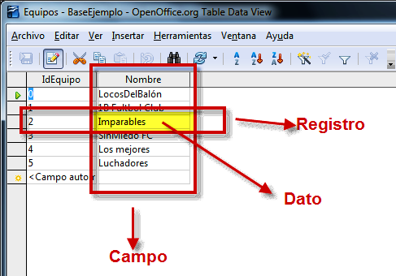

Slide 9
Jerarquía de una base de datos
Contenedor
Objeto de BD
Tabla
Relación
Diccionario de datos
Partición de almacenamiento
Vista
Índice
Columna
Fila

Slide 10
VENTAJAS
Consistencia
Un dato almacenado se actualiza una sola vez para todos los usuarios, y si está duplicado, el sistema se quedará consistente
Compartir datos
Los usuarios autorizados pueden compartir la base de datos
Mantimiento de estándares
Estándares de documentación
Procedimientos de actualización
Reglas de acceso

Slide 11
VENTAJAS
Buena integridad de datos
La validez y la consistencia de los datos almacenados se regulariza por reglas que no se pueden violar
Buena seguridad
Protección fuerte frente a usuarios no autorizados
Mejora en servicios de copias de seguridad
Se minimiza la cantidad de trabajo perdido cuando se produce un fallo

Slide 12
Aplicaciones de las bases de datos
2

Slide 13
BASE DE DATOS PLANA
En un modelo de base de datos plano, hay dos dimensiones (estructura plana) de conjunto de datos. Hay una columna de información y dentro de esta columna, se supone que cada dato tendrá que ver con la columna
Ejemplo: Columna con códigos postales

Slide 14
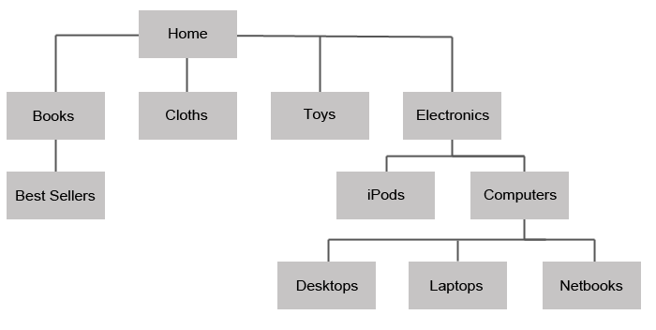
BASE DE DATOS JERÁRQUICA
Su estructura se asemeja a un árbol.
Ejemplo: carpetas, archivos

Slide 15
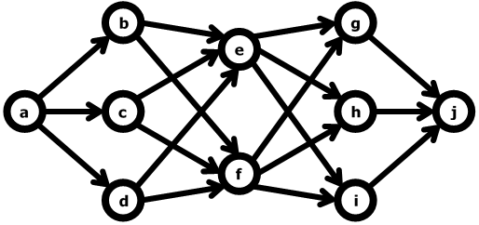
BASE DE DATOS JERÁRQUICA
Almacena un registro con un enlace a otros registros (como una red)
Puede ser una variedad de diferentes tipos de información como números de nodo de un disco o la dirección

Slide 16
BASE DE DATOS RELACIONAL (SQL)
Las bases de datos relacionales son organizadas en forma de tablas. La belleza de estos cuadros es que la información se puede acceder o añadir sin reorganizar las tablas.
Una tabla puede tener muchos registros y cada registro puede tener muchos campos.

Slide 17
BASE DE DATOS MULTIDIMENSIONALES
Son bases de datos ideadas para desarrollar aplicaciones muy concretas, como creación de Cubos OLAP. No se diferencian demasiado de las bases de datos relacionales, la diferencia está más bien a nivel conceptual; en las bases de datos multidimensionales los campos o atributos de una tabla pueden ser de dos tipos, o bien representan dimensiones de la tabla, o bien representan métricas que se desean estudiar.

Slide 18
BASE DE DATOS COLUMNARES
En un modelo de base de datos plano, hay dos dimensiones (estructura plana) de conjunto de datos. Hay una columna de información y dentro de esta columna, se supone que cada dato tendrá que ver con la columna
Ejemplo: Columna con códigos postales

Slide 19
BASE DE DATOS DOCUMENTALES
Estos tipos de bases de datos se basan en el almacenamiento de documentos en lugar de datos estructurados.
Son buenas para datos no estructurados, como texto abierto de una carta o de un correo electrónico, y para datos semi-estructurados como documentos académicos.
Tendrás que fijarte en ellas si estas pensando en análisis de texto de documentos demasiado grandes para las bases de datos convencionales.

Slide 20
BASE DE DATOS KEY-VALUE
Usadas para desarrollo simple y fácil de aplicaciones
Usadas para trabajar con aplicaciones que se puedan desarrollar rápidamente y donde todas las demás consideraciones son secundarias

Slide 21
BASE DE DATOS XML
Son buenas para la gestión de datos que no se puede obtener con cualquier otro tipo de bases de datos, y un buen partido cuando se tiene una gran cantidad de datos en formatos no tradicionales, como vídeo y audio.

Slide 22
BASE DE DATOS DE OBJETOS
Este modelo, bastante reciente, y propio de los modelos informáticos orientados a objetos, trata de almacenar en la base de datos los objetos completos, facilitando el desarrollo e integración dentro de las aplicaciones.

